Slide 1

Notes:
Point 1:- Judul Slide: Nama Perusahaan- [Gambar Logo Perusahaan]

Slide 2



The Problems
Keterbatasan
Waktu
Pengendara butuh bantuan cepat, waktu terbatas.
Kebutuhan Layanan Darurat
Banyak motor mogok atau pecah ban yang butuh bantuan cepat.
Pengetahuan Teknis Terbatas
Ketidaktahuan cara memperbaiki dan butuh teknisi ahli.

Slide 3




On Demand Service
Layanan CTM (Cepat, Tepat, Mudah
Menyediakan layanan tambal ban online yang siap tanggap 24/7.
Layanan Dalam Genggaman
Cukup dengan beberapa ketukan pada ponsel, tim tambal ban akan mendatangi titik lokasi secara live.
Montir Berpengalaman
Menyediakan fitur rating sebagai validasi skill dan pelayanan montir.

Slide 4
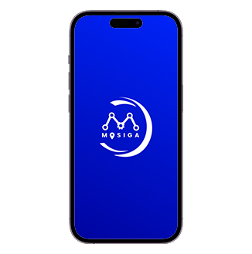
Our Product
Mosiga adalah sebuah aplikasi revolusioner untuk perbaikan kendaraan. Pesan jasa perbaikan kendaraan secara online dengan mudah, temukan montir terpercaya di lokasi pilihan Anda, dan nikmati fleksibilitas dalam menentukan jadwal sesuai kebutuhan Anda.

Slide 5
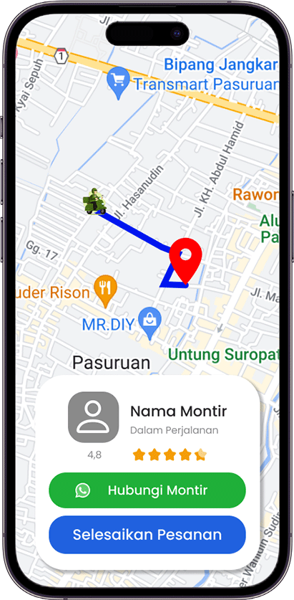
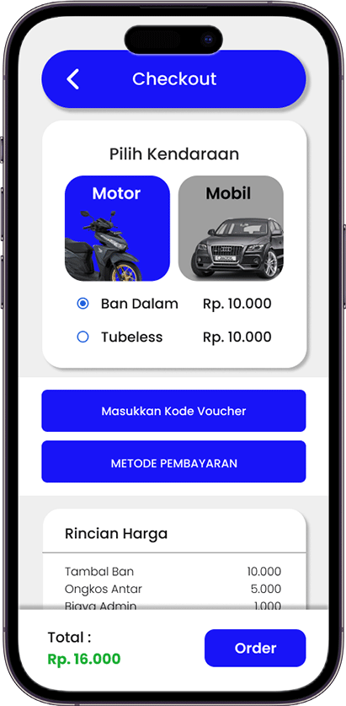
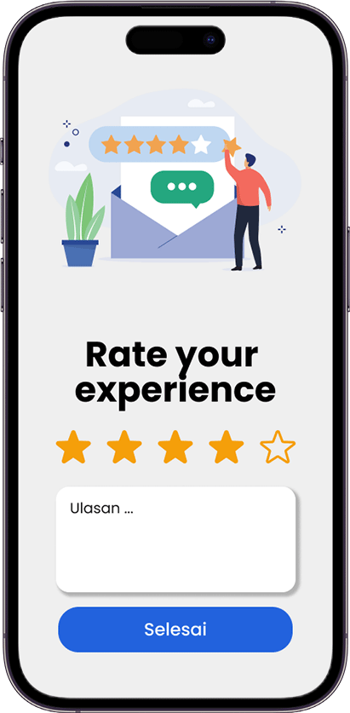



Application Features
Live Location
Live Location untuk memantau lokasi secara real-time.
Rincian
Dapatkan rincian lengkap harga dan sebagainya.
Rating
Berikan rating penilaian untuk montir

Slide 6
Market Size
136,1 Jt
jumlah seluruh kendaraan di Indonesia
115 Jt
Jumlah kendaraan roda 2 di Indonesia
2,5 Jt
Jumlah kendaraan roda 2 di Surabaya
Sebanyak 115 juta kendaraan roda 2 berjalan di jalan-jalan Indonesia, menandakan popularitas kendaraan bermotor yang praktis dan efisien.
Kota Surabaya menyumbang sekitar 2,5 juta kendaraan roda 2, menciptakan potensi pasar yang menjanjikan untuk layanan dan industri terkait.
Indonesia menjadi rumah bagi 136,1 juta kendaraan, mencerminkan mobilitas yang tinggi dan semangat bertransportasi di negara ini.
Sumber : Link 1 | Link 2

Slide 7
Our Traction
Short Visitor
Data Analisis Pengunjung Website :
Long Visitor : 369
Click : 229
Short Visitor : 217
User Engagement : 30
Total : 586 Visitor
Click
User Engagement
Long Visitor

Slide 8
Business Model
30 M
Rupiah
12.000
Rupiah
2,5 Jt
Motor
Hadir dengan model bisnis platform B2B B2C inovatif yang menyediakan solusi terpadu untuk memenuhi kebutuhan bisnis dan konsumen. Kami memanfaatkan teknologi terkini guna memberikan pengalaman yang nyaman dan efisien, baik untuk perusahaan maupun individu.

Slide 9



Market Adoption
Demo & Event :
Work in Tech East Java Bootcamp 2023 :
- 300+ Orang
- Demo di acara penutupan
program Work In Tech,
startup meetup di markas
surabaya :
- 200+ Orang
- Pemerintah Provinsi
Kemitraan & Kolaborasi :
Yayasan Plan International Indonesia, MARKAS Surabaya, UPT BLK Surabaya

Slide 10


Competitive Positioning
Affordable
Offline Transaction
Online Transaction
Bengkel Konvensional
Expensive
Notes:
masa bengkel ijo mahal?

Slide 11
Our
Timeline
Pembuatan Minimum Viable Product (MVP)
September - Oktober 2024
Oktober - November 2024
Menjaring & Edukasi Mitra Bersama Team Mosiga
Launching Minimum Viable Product (MVP)
Desember 2024 - Februari 2025
Beta Version Aplikasi
Maret - Juni 2025
Target 10.000 Downloads di Playstore
Juli - Desember 2025

Slide 12
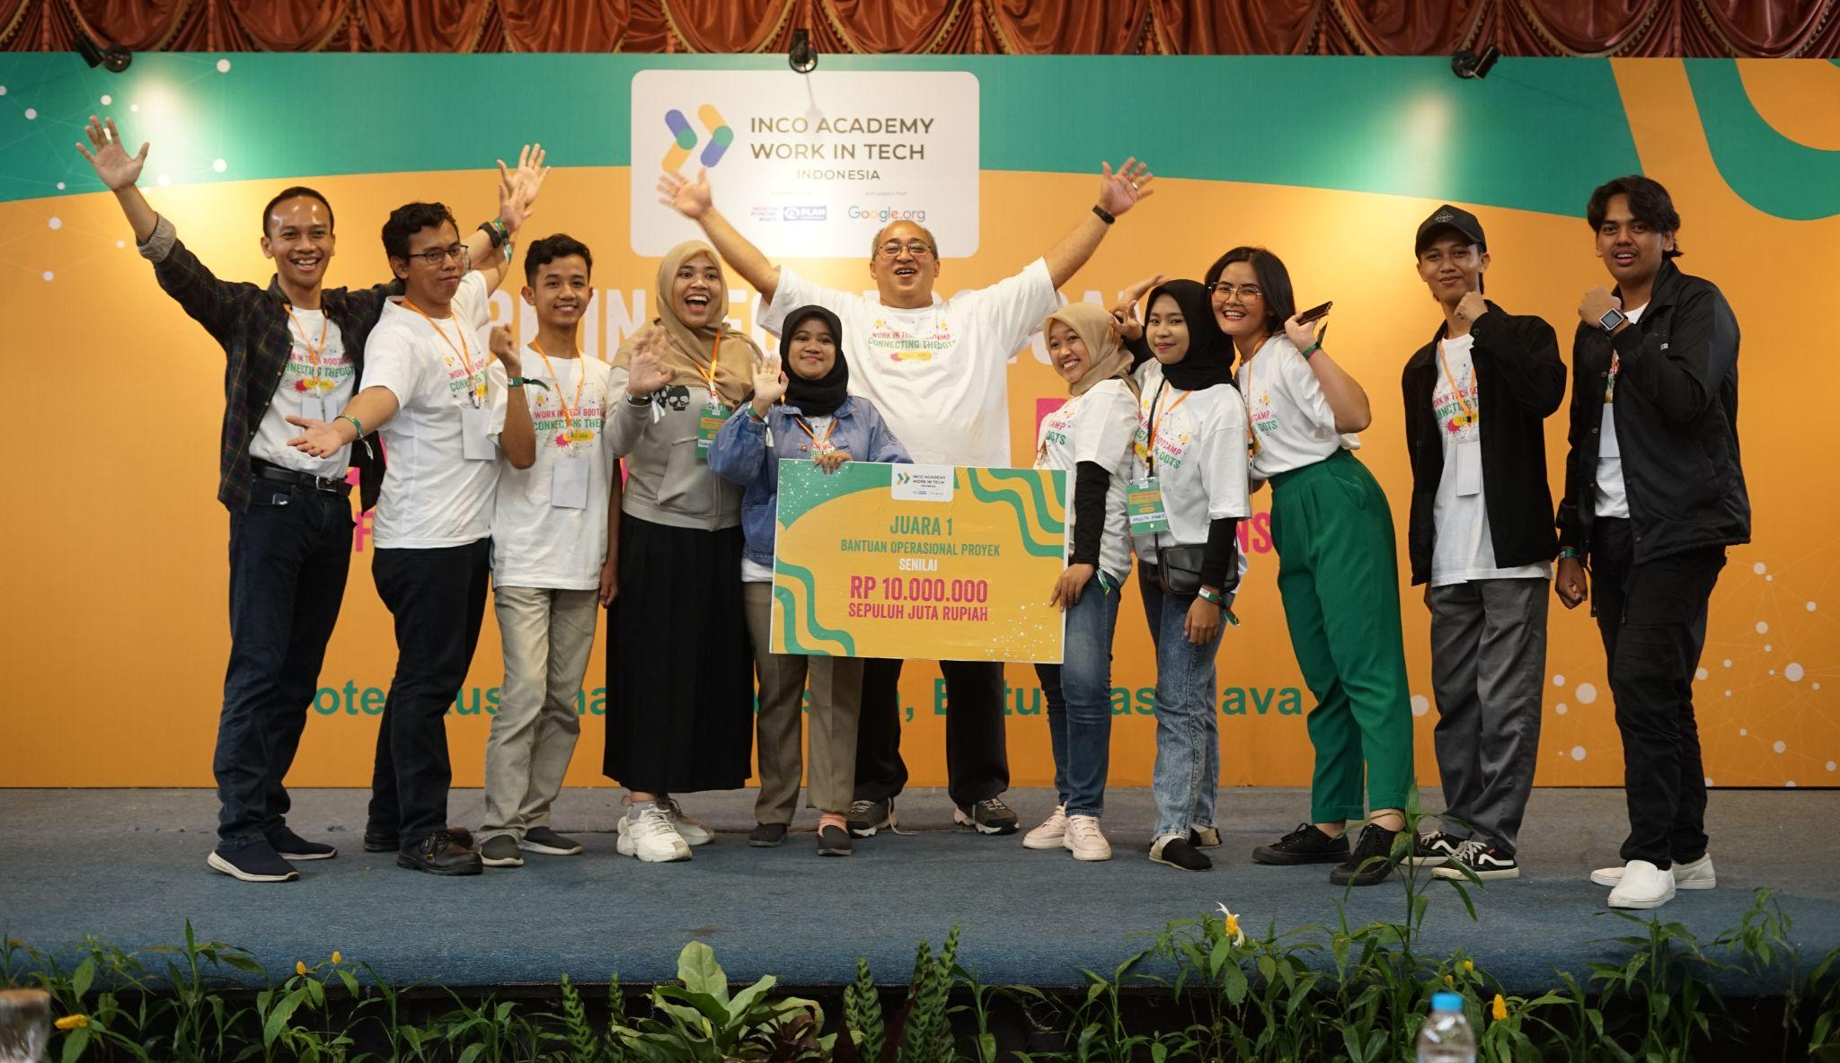
Achievement
“ Juara 1 Pengembangan Ide Bisnis Work In Tech ”
Notes:
masa bengkel ijo mahal?

Slide 13
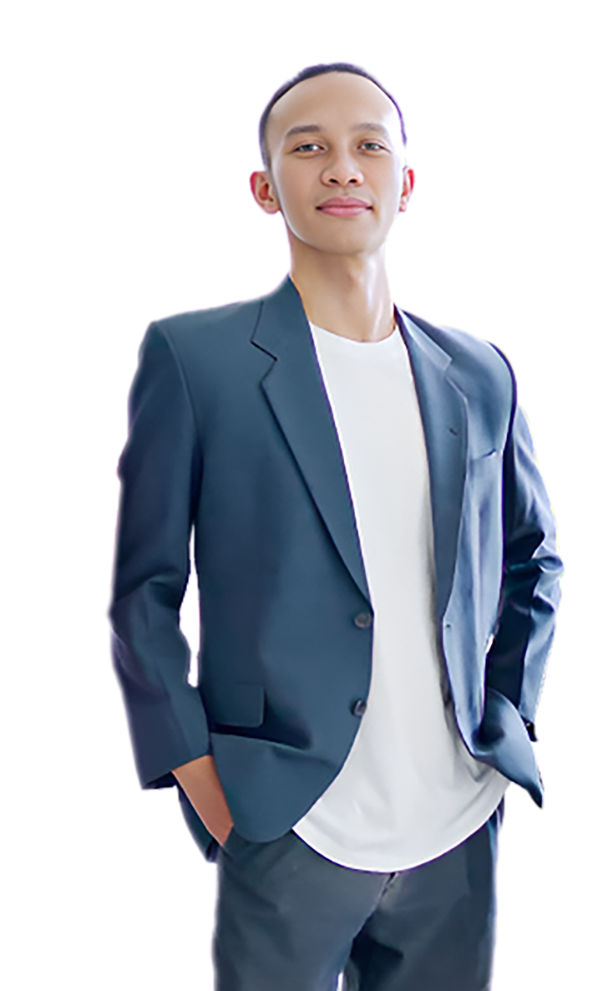



Suhud Abdillah
BNSP Certified
Otomotif Motor Injeksi
Best Storyteller
Sekolah Beta Best Team Pitch Deck Storytelling
Juara 1 - Ide Bisnis
Pengembangan Ide Bisnis di Work In Tech
Top 50 Showcase
Indonesia Digital Tribe
Safety Engineer
Berpengalaman 5 tahun sebagai Safety Enginering
Best UI Design
Sekolah Beta Best Team UI Design Hack4ID

Slide 14
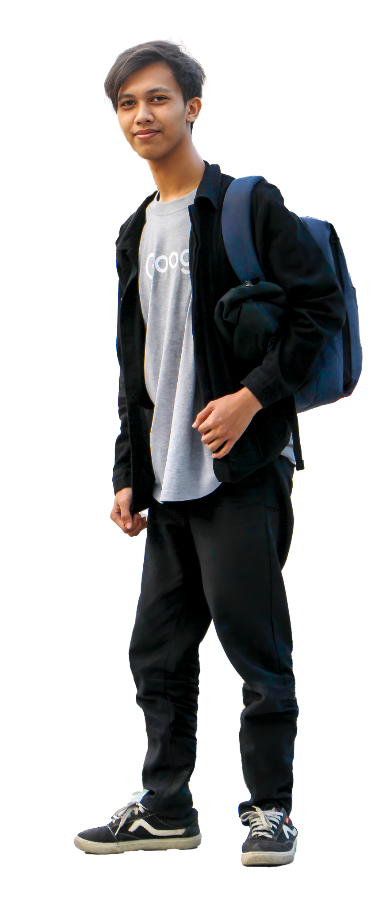
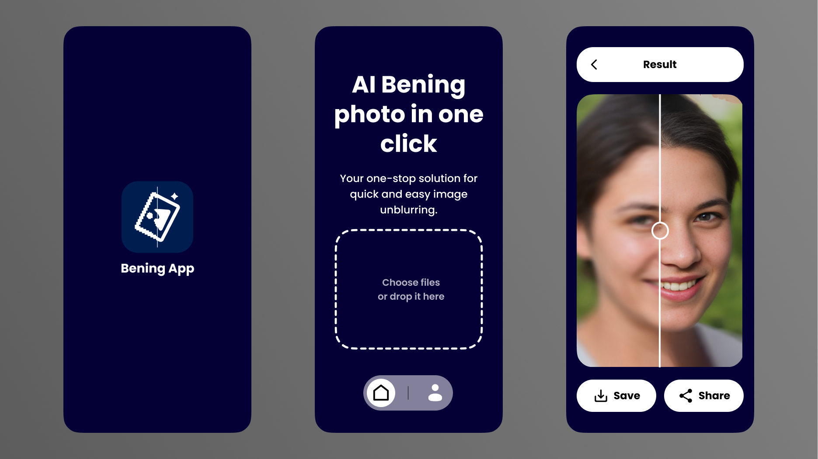
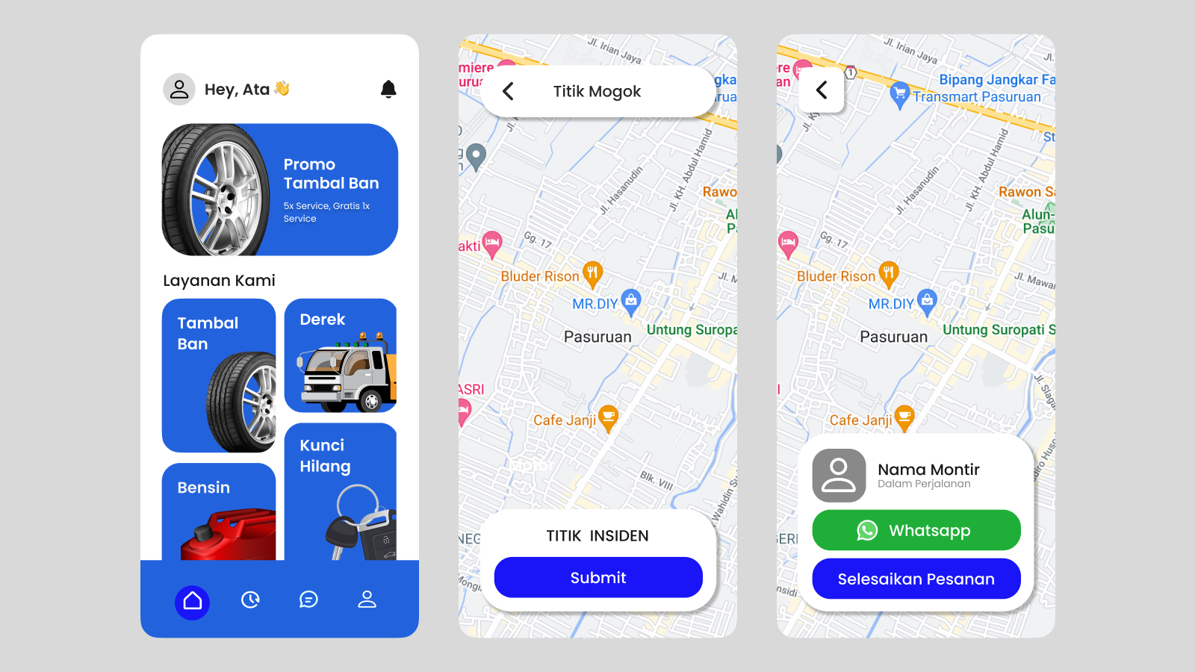


Hacker Team
Why Me
Saya Dauw Bastha Fiastat Lugata seorang profesional di bidang Design dan Programming dengan pengalaman selama lebih dari 2 tahun, dan Belajar lebih dari 5 tahun.
01
02
Lugata
Latest Work
Google Dev Profile
https://g.dev/lugata_ata
More Profile :
taplink.cc/lugata

Slide 15
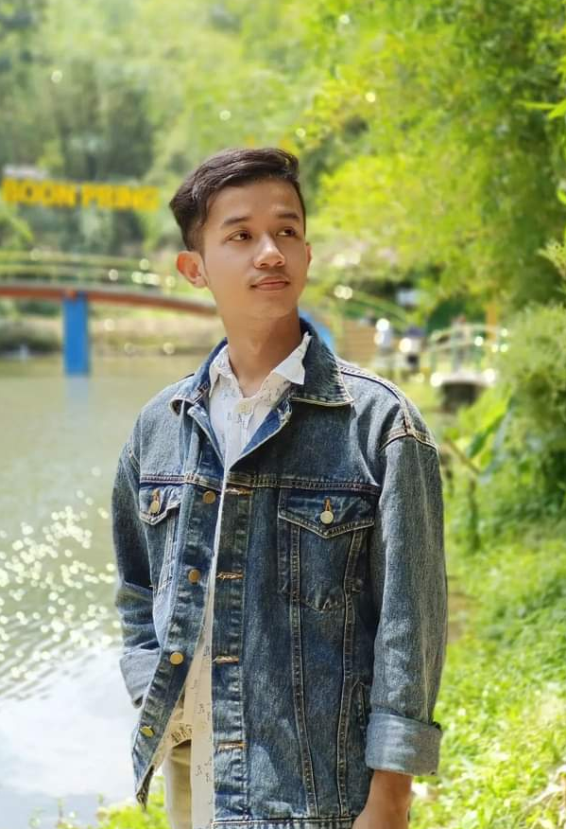
Hipster
Team
Saya Muhammad Yusril Romadhoni merupakan seorang CEO di bimbel Adicita, Malang yang sudah beroperasi sejak tahun 2019. Saat ini tengah menekuni di bidang teknologi dan bisnis
Best Awardee
Lulusan terbaik program Work in Tech
Teacher Talent Certified
Sekolah.mu - Scholarship Awardee of Bootcamp Ayo Jadi Guru Batch 3.0
Google Certified
Coursera Google IT Support
Muhammad
Yusril R.

Slide 16

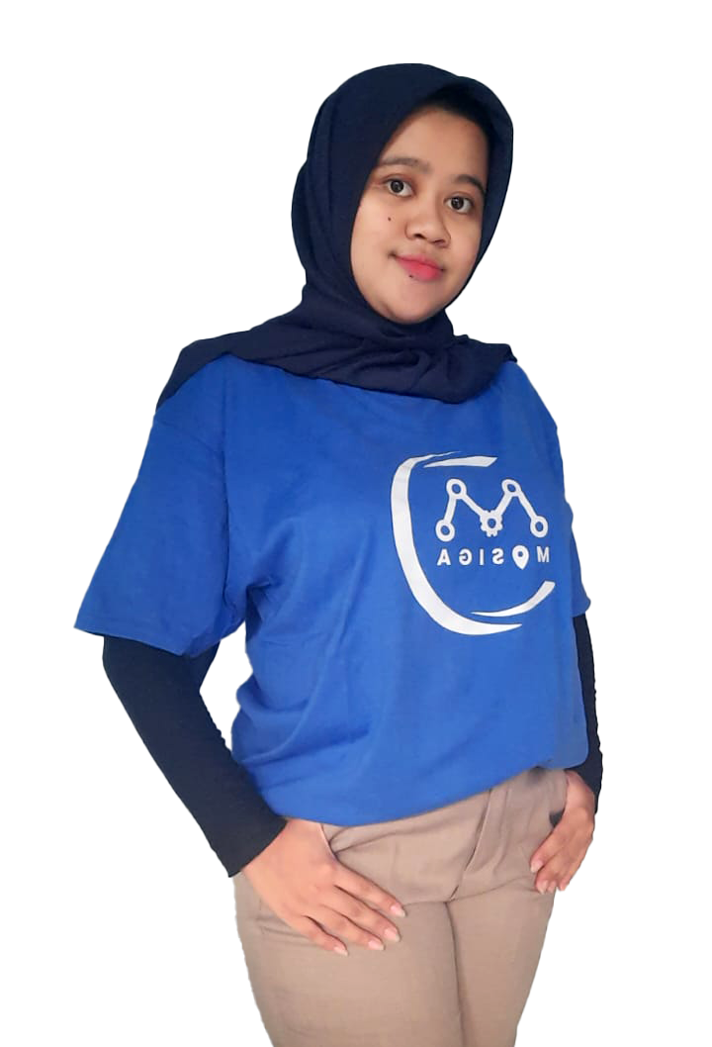
Hipster
Team
Saya Rifka Setianingsih, Artist Web 3 berpengalaman 2 tahun, Paper Artist berpengalaman 4 tahun, aktif di komunitas STEM perempuan, dan sering berpartisipasi serta berkolaborasi dalam pameran virtual internasional.
Best Awardee
Sunday spotlight by solcity Radio
Achivement
Curated artist at Formfunction
Rifka S.

Slide 17
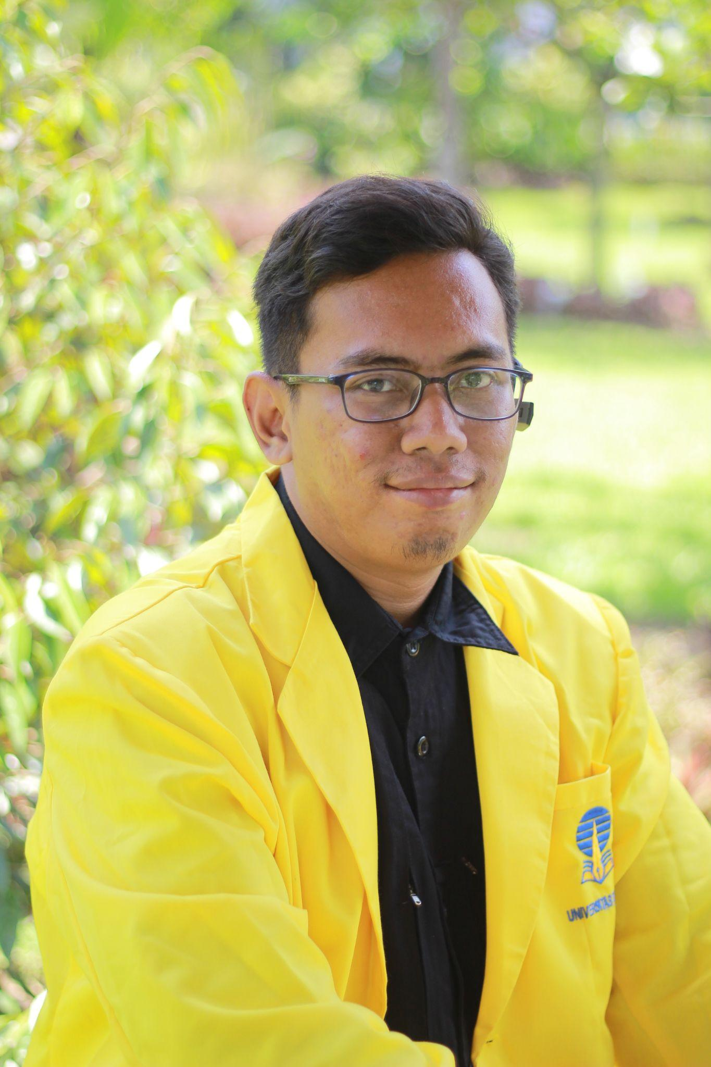
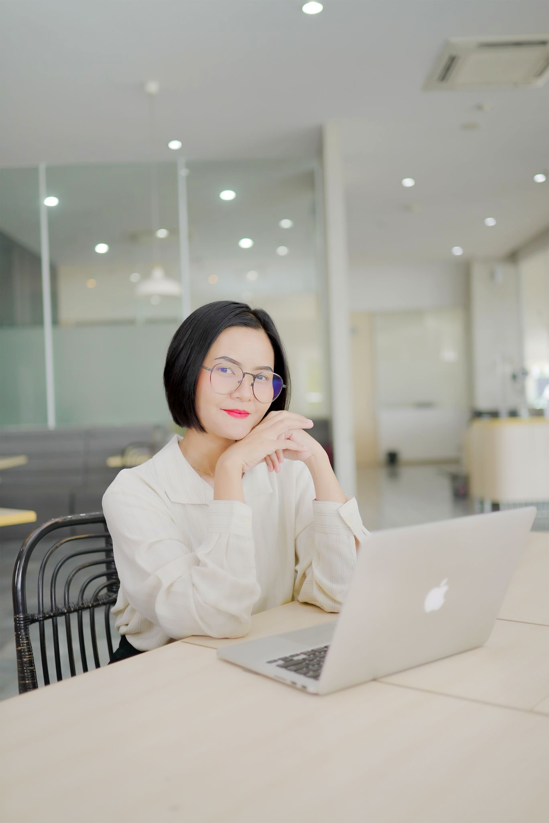


Hustler Team
M. Dian Wahyudi
01
02
03
04
Saya adalah seorang profesional hukum yang berdedikasi dan berpengalaman dengan 3 Tahun di industri ini.
Staff Pemilu 2024
Staff Professional dengan Hukum dll
Staff Admin Kelurahan
Staff Admin sejak 2018

Slide 18
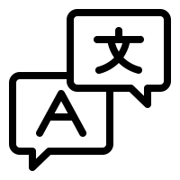
Hustler Team
Jihan Camilia
01
02
03
04
Saya seorang yang berpengalaman sebagai sales admin di salah satu hotel di surabaya. memiliki ketertarikan di dunia digital marketing, telah menyelesaikan kelas intensif hustler oleh sekolah beta dan sedang mempelajari beberapa bahasa
Marcomm Hotel
Sebagai Marketing Communication di Hotel di Surabaya
Polyglot
Berbicara Bahasa Inggris, Korea, dan Indonesia

Slide 19
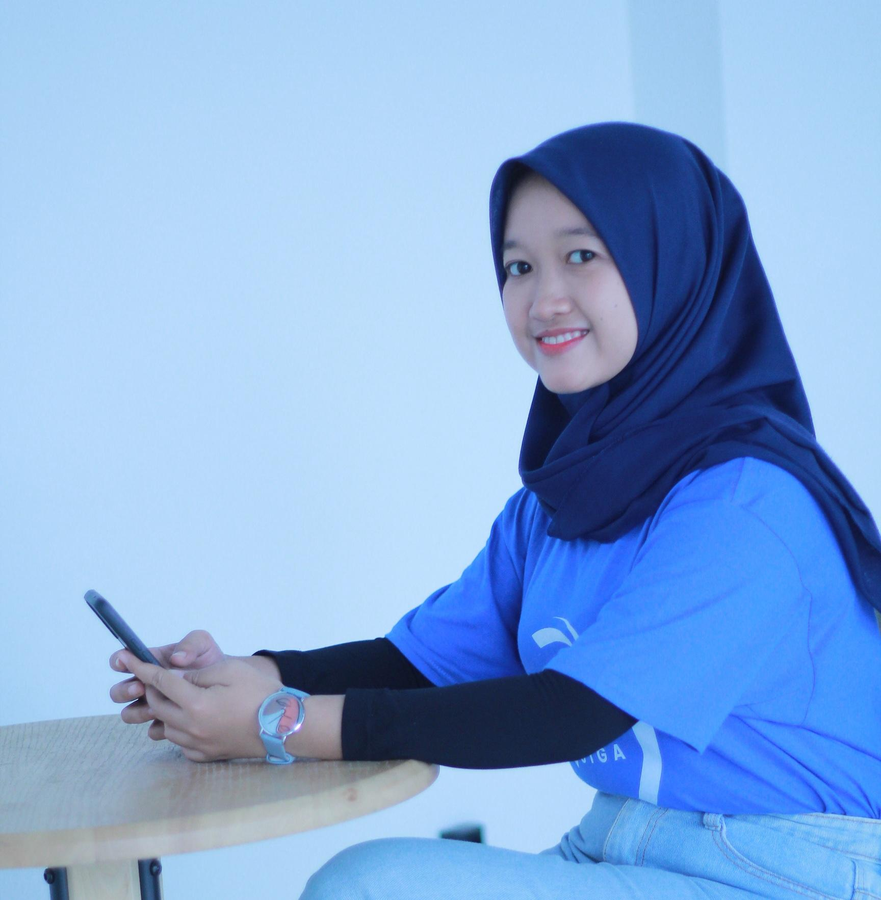
Hustler Team
Ita Wahyu L
01
02
03
04
Saya adalah seorang profesional berpengalaman di bidang administrasi proyek dan pemasaran. Dalam peran sebagai Administrator Proyek dan Marketing Executive
Admin Project
PT. Pandhega Nusa Bersaudara
Marketing Executive
PT. Pupuk Kalimantan Timur

Slide 20
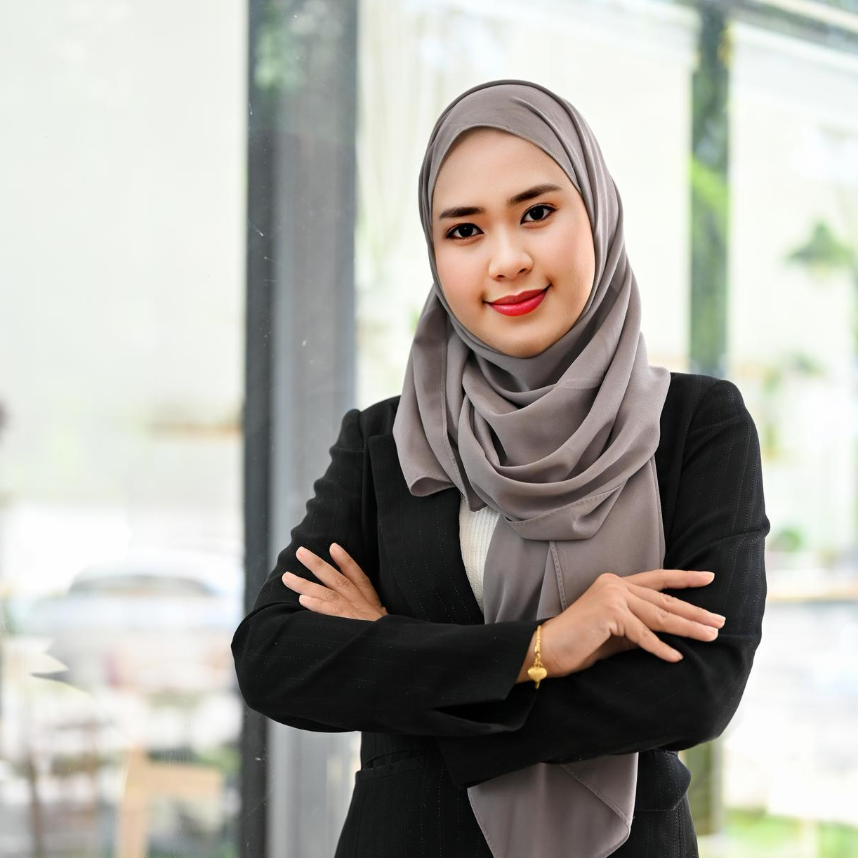
Hustler Team
Fauzulul Auliyah R
01
02
03
04
Sebagai pengisi acara webinar berpengalaman, saya tidak hanya membawa energi positif dan interaktif ke setiap acara, tetapi juga memiliki keahlian dalam public speaking yang memukau
Pengisi Acara Webinar
Menjadi pengisi acara webinar selama 2 tahun

Slide 21



#HatiPanikJadiLega
Bersama Mosiga
www.mosiga.id
@mosiga.id
mosigamontirsiapsiaga@gmail.com

